Slide 1
أوراق عمل وحدة
( يطبق مهارات الاتصال والتواصل الاساسية )
اعداد :
إيمان راشد الشامسي

Slide 2
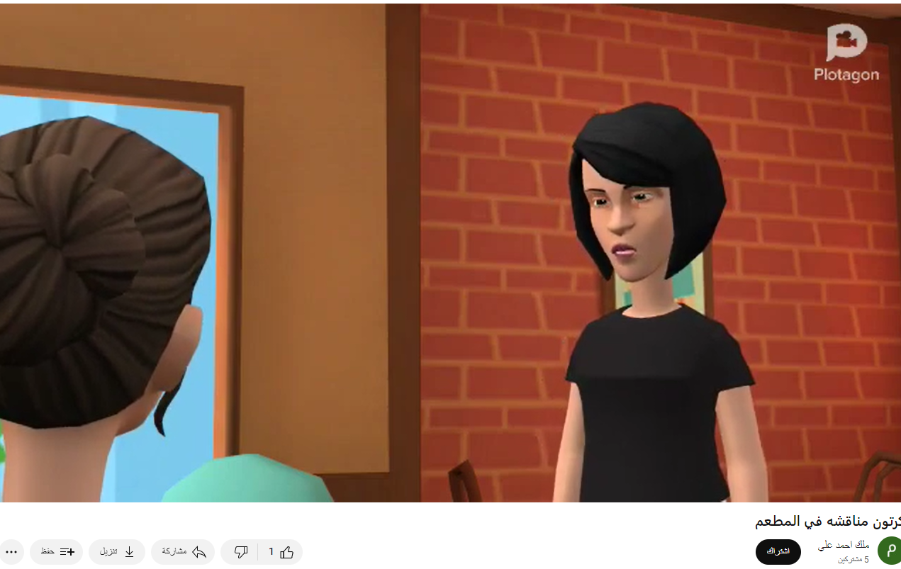
الدرس الثاني العشرين
المعيار | المخرج | عنوان الدرس | الوحدة
يُناقش زملائه حول مشروع محدد | يتواصل بسهولة مع فرق العمل | مناقشة مشروع | يظهر مهارة الإستعداد للعمل
مشاهدة فيديو
طرح مشروع موحد وترك كل طالب يناقش زميله
https://youtu.be/pKr3ZiE2vPA

